Slide 1
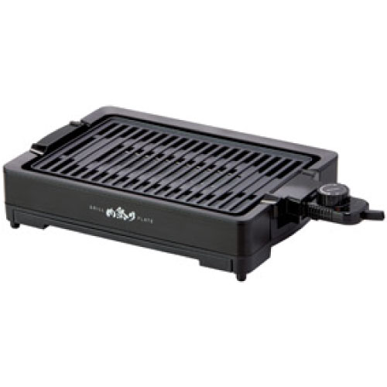
【提案書】
減煙グリルプレート「肉祭り」
特徴
油は油受けに落としつつ焼けるため、ヘルシーに焼き肉を楽しめる電気プレートです。コンパクトサイズですので、ひとり暮らし用などとしてもおすすめです。是非ご活用ください。
納期
納期スペース
仕様
サイズ ： 85×380×249mm
機 能 ： 電源/AC100V-1000W
包 装 ： 化粧箱
生産国 ： 中国
備 考 ： セット内容/本体・温調コントローラー・油受けトレイ
お見積
お見積りスペース

